Slide 1


תכנות מונחה עצמים

Slide 2
נושאים להיום
Types of Design Patterns
Decorator
Iterator
SOLID
GRASP

Slide 3
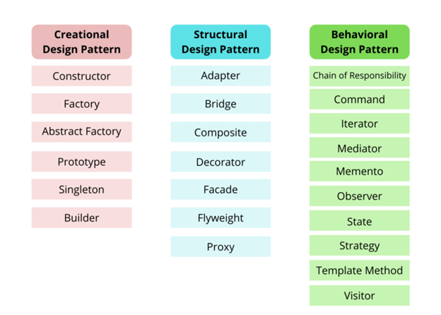
Types of Design Patterns

Slide 4
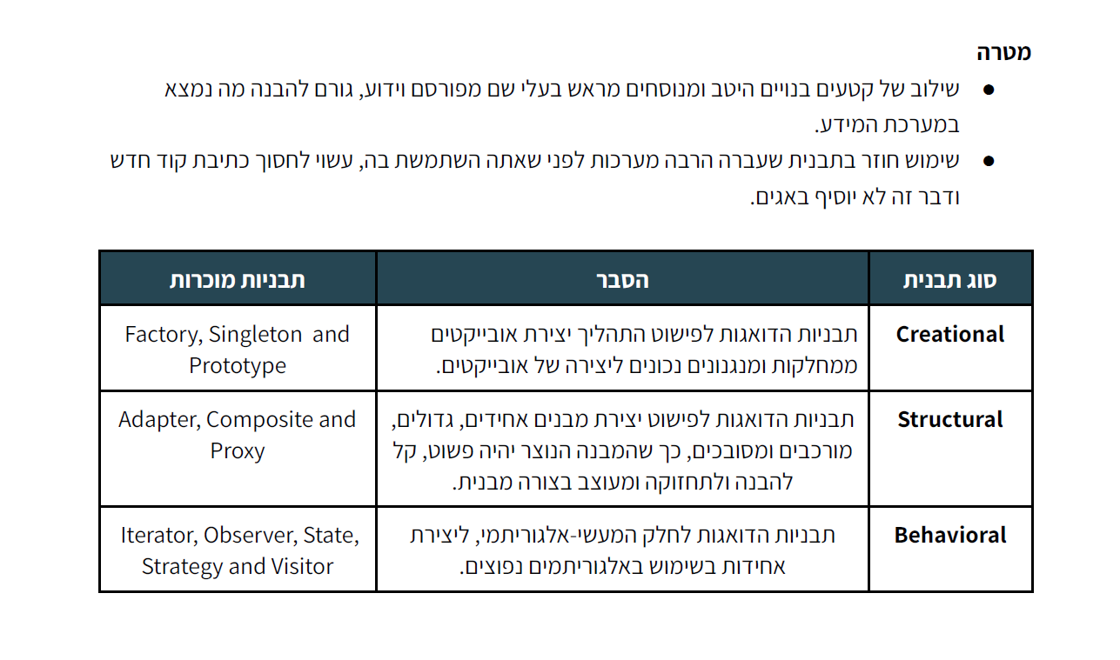
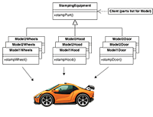
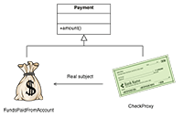
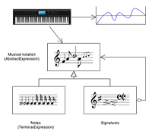
Types of Design Patterns

Slide 5
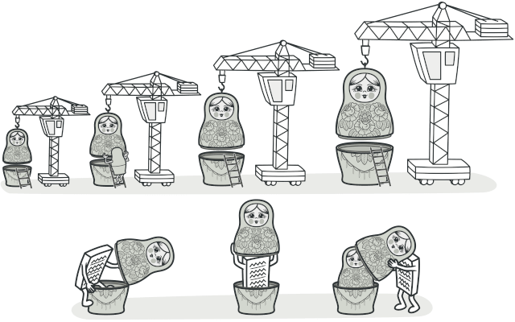
Decorator
Decorator is a structural design pattern that lets you attach new behaviors to objects by placing these objects inside special wrapper objects that contain the behaviors.
Notes:
Decorator הוא תבנית עיצוב מבנית המאפשרת לצרף התנהגויות חדשות לאובייקטים על ידי הנחת אובייקטים אלה בתוך "אובייקטים מעטפת" מיוחדים המכילים את ההתנהגויות.

Slide 6
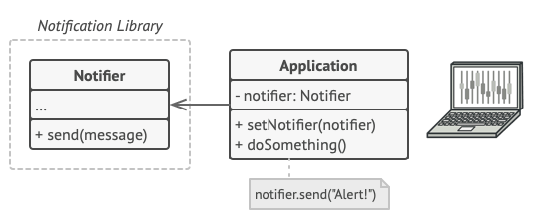
Decorator
Problem
Imagine that you’re working on a notification library which lets other programs notify their users about important events.
The initial version of the library was based on the Notifier class that had only a few fields, a constructor and a single send method.

Slide 7
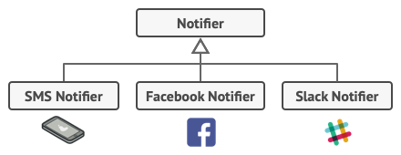
Decorator
Problem
At some point, you realize that users of the library expect more than just email notifications. Many of them would like to receive an SMS about critical issues. Others would like to be notified on Facebook and, of course, the corporate users would love to get Slack notifications.
Now the client was supposed to instantiate the desired notification class and use it for all further notifications.

Slide 8
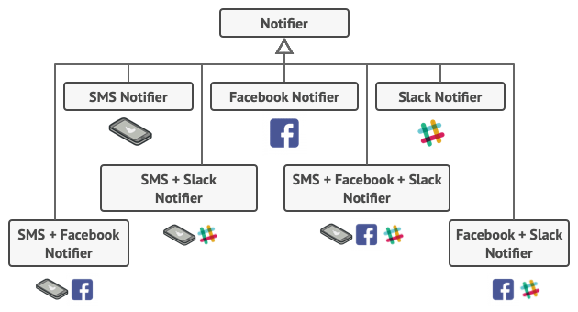
Decorator
Problem
But then someone reasonably asked you, “Why can’t you use several notification types at once? If your house is on fire, you’d probably want to be informed through every channel.”
You tried to address that problem by creating special subclasses which combined several notification methods within one class. However, it quickly became apparent that this approach would bloat the code immensely, not only the library code but the client code as well.

Slide 9
Decorator
Solution
Extending a class is the first thing that comes to mind when you need to alter an object’s behavior. However, inheritance has several serious caveats that you need to be aware of.
Inheritance Limitations:
Inheritance is static: Once an object is created, its behavior cannot be altered at runtime.
Single parent class: Most programming languages don't allow a class to inherit behaviors from multiple classes simultaneously.
Notes:
הרחבת מחלקה היא הדבר הראשון שעולה על הדעת כאשר אתה צריך לשנות התנהגות של אובייקט.
עם זאת, בירושה יש כמה סייגים רציניים שאתה צריך להיות מודע אליהם, מגבלות ירושה:
הירושה היא סטטית: ברגע שאובייקט נוצר, לא ניתן לשנות את ההתנהגות שלו בזמן הריצה.
מחלקה חד-הורית: רוב שפות התכנות אינן מאפשרות לכיתה לרשת התנהגויות ממספר מחלקות בו-זמנית.

Slide 10
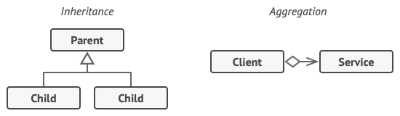
Decorator
Solution
One of the ways to overcome these caveats is by using Aggregation or Composition instead of Inheritance.
Aggregation and Composition:
In aggregation or composition, an object contains references to other objects (known as "helpers") and delegates work to them, rather than inheriting behavior.
This approach allows for runtime substitution of helper objects, enabling an object to use behaviors from multiple classes by having references to multiple objects.
Notes:
צבירה והרכב: (אלה מוצעים כחלופות לירושה)
בצבירה או קומפוזיציה, אובייקט מכיל הפניות לאובייקטים אחרים (הידועים כ"עוזרים") ומאציל להם עבודה, במקום התנהגות מורשת.
גישה זו מאפשרת החלפה בזמן ריצה של אובייקטי עוזר, ומאפשרת לאובייקט להשתמש בהתנהגויות ממספר מחלקות על ידי הפניות לאובייקטים מרובים.
שתי האלטרנטיבות פועלות כמעט באותה צורה:
לאובייקט אחד יש התייחסות למשנהו והוא מאציל לו עבודה כלשהי.
בעוד שבעזרת ירושה, האובייקט עצמו מסוגל לעשות את העבודה הזו, וירש את ההתנהגות ממעמד העל שלו.

Slide 11
Decorator
Solution
The Decorator pattern is introduced as a solution that leverages aggregation or composition.
Decorator Pattern:
In this pattern, a "wrapper" object is linked with a target object.
The wrapper implements the same interface as the target object and delegates requests to it, but can alter the result before or after passing the request to the target.
By allowing the wrapper's reference field to accept any object that follows the interface, multiple wrappers can be combined to add their behaviors to the target object.
Notes:
דפוס הדקורטור מוצג כפתרון הממנף צבירה או קומפוזיציה.
דפוס דקורטור:
בתבנית זו, אובייקט "עטיפה" מקושר לאובייקט "מטרה".
ה-wrapper מיישם את אותו ממשק כמו אובייקט היעד ומאציל אליו בקשות, אך יכול לשנות את התוצאה לפני או אחרי העברת הבקשה אל היעד.
על ידי מתן אפשרות לשדה ההתייחסות של העטיפה לקבל כל אובייקט שעוקב אחר הממשק, ניתן לשלב מספר עטיפות כדי להוסיף את ההתנהגויות שלהם לאובייקט היעד.

Slide 12
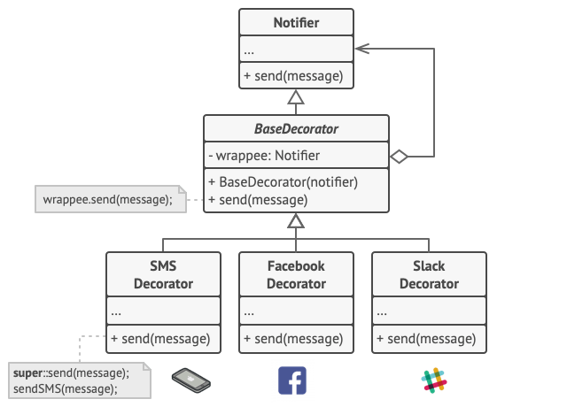
Decorator
Implementation Example
The base Notifier class contains the basic email notification behavior, while all other notification methods are turned into decorators.
This allows for flexibility in adding different notification behaviors to the base object by using decorators.
Notes:
דוגמה מסופקת באמצעות התראות
מחלקת Notifier הבסיסית מכילה את התנהגות ההתראות הבסיסית בדוא"ל, בעוד שכל שיטות ההתראות האחרות הופכות למעצבות.
זה מאפשר גמישות בהוספת התנהגויות הודעות שונות לאובייקט הבסיס על ידי שימוש בעיצובים.

Slide 13
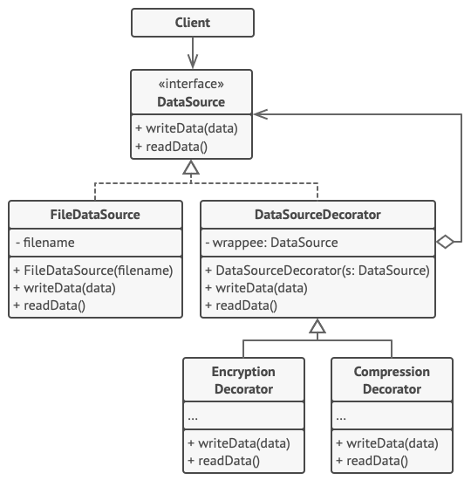
Decorator
Overall, the Decorator pattern emphasizes the flexibility and runtime adaptability offered by aggregation and composition compared to traditional inheritance, particularly in scenarios where dynamic behavior modification is required.
Notes:
בסך הכל, דפוס הדקורטור מדגיש את הגמישות ויכולת ההסתגלות לזמן הריצה המוצעים על ידי צבירה והרכב בהשוואה להורשה מסורתית, במיוחד בתרחישים שבהם נדרש שינוי התנהגות דינמי.

Slide 14
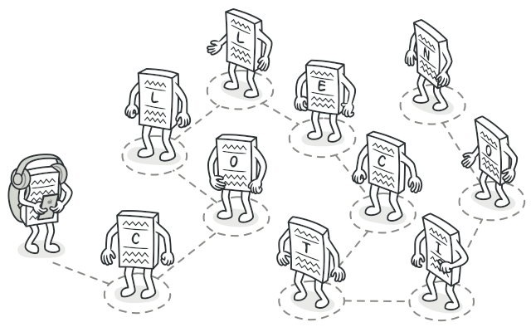
Iterator
Iterator is a behavioral design pattern that lets you traverse elements of a collection without exposing its underlying representation (list, stack, tree, etc.).
Notes:
Iterator הוא דפוס עיצוב התנהגותי המאפשר לך לעבור אלמנטים של אוסף מבלי לחשוף את הייצוג הבסיסי שלו (רשימה, ערימה, עץ וכו').

Slide 15
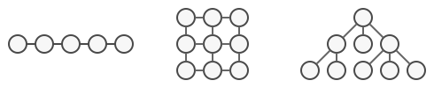
Iterator
Collections is just a container for a group of objects.
Most collections store their elements in simple lists. However, some of them are based on stacks, trees, graphs and other complex data structures.
Problem
Accessing Elements in Collections:
Regardless of the underlying data structure, collections must provide a way for other parts of the code to access their elements. This access should allow iteration over the elements without repeating the same elements.
Notes:
אוספים הם רק מיכל לקבוצת אובייקטים.
רוב האוספים מאחסנים את האלמנטים שלהם ברשימות פשוטות. עם זאת, חלקם מבוססים על ערימות, עצים, גרפים ומבני נתונים מורכבים אחרים.
בעיה
גישה לאלמנטים באוספים:
ללא קשר למבנה הנתונים הבסיסי, אוספים חייבים לספק דרך לחלקים אחרים של הקוד לגשת לאלמנטים שלהם.
גישה זו אמורה לאפשר איטרציה על האלמנטים מבלי לחזור על אותם אלמנטים.

Slide 16
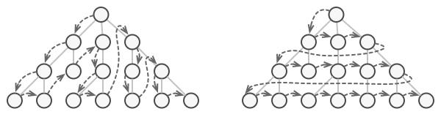
Iterator
Problem
Traversing Complex Data Structures:
Traversing simple data structures like lists is straightforward - you iterate over the elements sequentially. However, traversing complex structures like trees or graphs requires specific algorithms such as depth-first traversal, breadth-first traversal, etc.
The requirements for traversal may vary over time or depending on the application.
For instance, one day you might need depth-first traversal, but later you might require breadth-first traversal.
Including all possible traversal algorithms within a collection class can lead to bloating and confusion, especially if some algorithms are specific to certain applications.
Notes:
מעבר של מבני נתונים מורכבים:
מעבר במבני נתונים פשוטים כמו רשימות הוא פשוט - אתה חוזר על האלמנטים ברצף.
עם זאת, חציית מבנים מורכבים כמו עצים או גרפים מצריכה אלגוריתמים ספציפיים כמו חציית עומק-ראשון, חציית רוחב-ראשונה וכו'.
הדרישות למעבר עשויות להשתנות לאורך זמן או בהתאם ליישום.
לדוגמה, יום אחד אולי תזדקק למעבר עומק-ראשון, אבל מאוחר יותר ייתכן שתזדקק לחציית רוחב-ראשון.
הכללת כל אלגוריתמי המעבר האפשריים בתוך מחלקת איסוף עלולה להוביל לנפיחות ובלבול, במיוחד אם אלגוריתמים מסוימים ספציפיים ליישומים מסוימים.

Slide 17
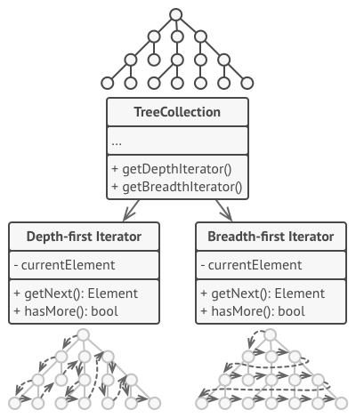
Iterator
Solution
The main idea of the Iterator pattern is to extract the traversal behavior of a collection into a separate object called an iterator.
In addition to implementing the algorithm itself, an iterator object contains the traversal details, such as the current position and how many elements are left till the end. Because of this, several iterators can go through the same collection at the same time, independently of each other.
Notes:
הרעיון המרכזי של דפוס האיטרטור הוא לחלץ את התנהגות המעבר של אוסף לאובייקט נפרד הנקרא איטרטור.
בנוסף ליישום האלגוריתם עצמו, אובייקט איטרטור מכיל את פרטי המעבר, כגון המיקום הנוכחי וכמה אלמנטים נותרו עד הסוף. בגלל זה, מספר איטרטורים יכולים לעבור את אותו אוסף בו-זמנית, ללא תלות זה בזה.

Slide 18
Iterator
Solution
Usually, iterators provide one primary method for fetching elements of the collection.
The client can keep running this method until it doesn’t return anything, which means that the iterator has traversed all of the elements.
All iterators must implement the same interface.
Notes:
בדרך כלל, איטרטורים מספקים שיטה עיקרית אחת להבאת אלמנטים מהאוסף.
הלקוח יכול להמשיך להריץ את השיטה הזו עד שהיא לא מחזירה כלום, מה שאומר שהאיטרטור עבר את כל האלמנטים.
כל האיטרטורים חייבים ליישם את אותו ממשק.

Slide 19
SOLID
סימפטומים של קוד לא מתוכנן טוב:
קוד ספגטי – AKA.
כל שינוי בקוד משפיע על הרבה חלקים בקוד.
שינוי בקוד משפיע על אזורים לא קשורים בקוד.
קוד לא פריק - לא ניתן להשתמש בקוד שכבר כתבנו בהקשרים אחרים מאלו שלשמם נכתב הקוד
במקור.
האופי המרכזי של הבעיות האלו הוא יותר מידי תלות בתוך הקוד.
עקרונות SOLID באים לתת קווים מנחים שיגרמו לנו להימנע מלכתוב קוד עם הבעיות הנ"ל.

Slide 20
S - Single Responsibility Principle
למחלקה צריך להיות תחום אחריות אחד

Slide 21
class Report: def __init__(self, title, content): self.title = title self.content = content def generate_report(self): # Code for generating the report return f"{self.title}\n\n{self.content}" class EmailSender: def send_email(self, to_email, subject, body): # Code for sending an email # Send email logic here # Client code using the separate classes report = Report("Monthly Report", "This is the content of the report(" email_body = report.generate_report() email_sender = EmailSender() email_sender.send_email("example@example.com", "Monthly Report", email_body(
Good
Bad
class Report: def __init__(self, title, content): self.title = title self.content = content def generate_report(self): # Code for generating the report and writing to a file with open(f"{self.title}.txt", "w") as file: file.write(self.content) def send_email(self, to_email): # Code for sending an email with the report attached subject = f"Report: {self.title}" # Send email logic here

Slide 22
O - Open/Closed Principle
מחלקה צריכה להיות פתוחה להוספות וסגורה לשינויים

Slide 23
from abc import ABC, abstractmethod class Shape(ABC): @abstractmethod def calculate_area(self): pass class Rectangle(Shape): def __init__(self, width, height): self.width = width self.height = height def calculate_area(self): return self.width * self.height class Circle(Shape): def __init__(self, radius): self.radius = radius def calculate_area(self): return self.radius*3.14 ** 2 class AreaCalculator: def calculate_area(self, shape): # The AreaCalculator class is now closed for modification # but open for extension. Adding support for new shapes is done # by creating new classes that extend the Shape base class. return shape.calculate_area()
Good
Bad
class Rectangle: def __init__(self, width, height): self.width = width self.height = height class AreaCalculator: def calculate_area(self, shape): if isinstance(shape, Rectangle): return shape.width * shape.height # Adding support for other shapes would require modifying this class # Violates the Open/Closed Principle elif isinstance(shape, Circle): return 3.14 * shape.radius ** 2 class Circle: def __init__(self, radius): self.radius = radius

Slide 24
L - Liskov Substitution Principle
פונקציות המשתמשות במשתנים מסוג מחלקת אב, חייבות להיות מסוגלות לפעול בצורה תקינה גם על כל סוגי האובייקטים מסוג הבן מבלי להיות מודעות לסוג האובייקט בפועל

Slide 25
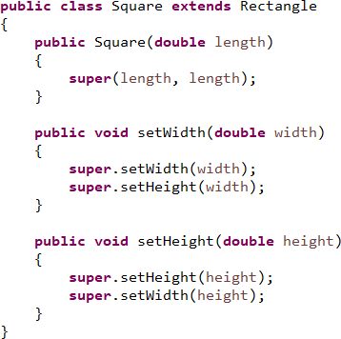
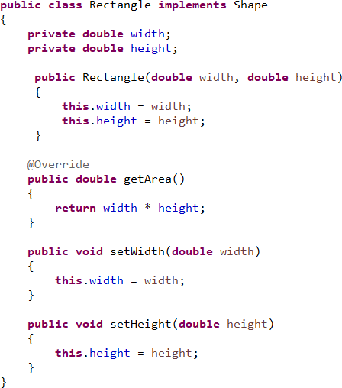
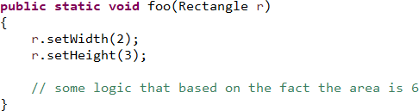
Bad

Slide 26
I - Interface Segregation Principle
יש לדאוג לממשקים מצומצמים - לא לאלץ מחלקה לממש ממשק שאין לה צורך מלא בו (כלומר, לדאוג לכימוס מרבי של מידע)

Slide 27


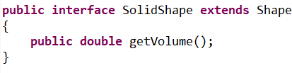
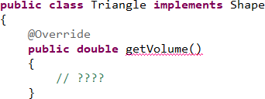
Good
Bad

Slide 28
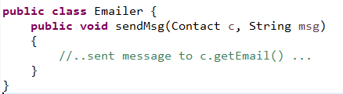
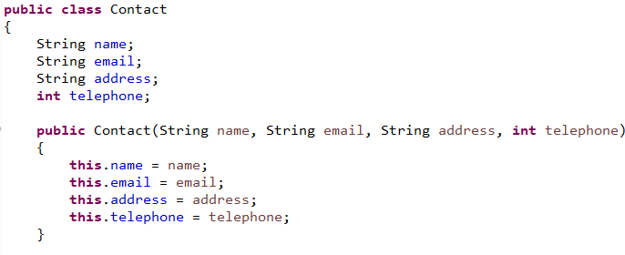
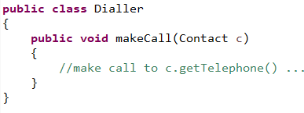
Bad

Slide 29
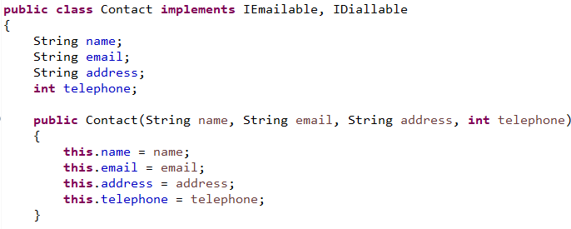


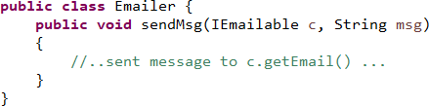
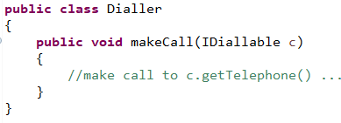
Good

Slide 30
D - Dependency Inversion Principle
מחלקות high level לא צריכות להשתמש באופן ישיר במחלקות Low level

Slide 31

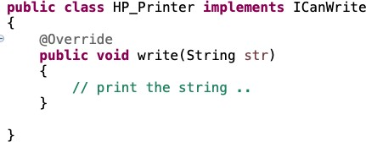
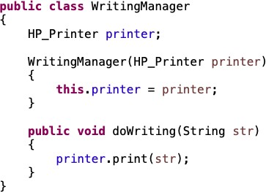
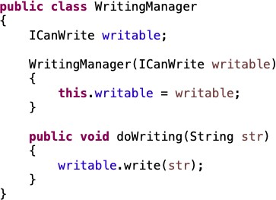
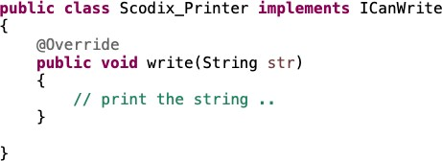
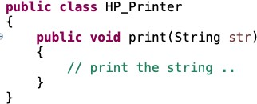
Good
Bad

Slide 32
GRASP
General Responsibility Assignment Software Patterns – GASP
קבוצה של "תשעה עקרונות יסוד בעיצוב אובייקט והקצאת אחריות" שפורסם לראשונה על ידי קרייג לארמן בספרו מ1997,Applying UML and Patterns .
התבניות והעקרונות השונים המשמשים ב-GRASP הם:
controller, creator, indirection, information expert, low coupling, high cohesion, polymorphism, protected variations, and pure fabrication.
כל התבניות הללו פותרות כמה בעיות תוכנה המשותפות לפרויקטים רבים של פיתוח תוכנה.
טכניקות אלו לא הומצאו כדי ליצור דרכי עבודה חדשות, אלא כדי לתעד ולתקן טוב יותר עקרונות תכנות ישנים, מנוסים ומנוסים בעיצוב מונחה עצמים.

